Slide 1
Компьютерная томография шеи: анализ и интерпретация в условиях неотложной помощи Часть 1
ФГБОУ КрасГМУ им. проф. В.Ф. Войно – Ясенецкого
Минздрава России
Кафедра лучевой диагностики ИПО
Выполнил ординатор кафедры
Лучевой диагностики ИПО: Тынкевич А.В.

Slide 2
Цель
Научиться систематизировать интерпретацию результатов КТ и выявлять общие патологические образования шеи, выполненные в отделении неотложной помощи.

Slide 3
Введение
В условиях неотложной помощи КТ шеи часто выполняется для исследования симптомов острой инфекции, воспаления или симптомов нарушения пищеварительного тракта, связанных с шеей.
Объемное образование на шее или лимфаденопатия также могут быть обследованы, если они приводят к нарушению проходимости дыхательных путей или сосудов.

Slide 4
Отит наружного уха
Наружный отит представляет собой воспалительное заболевание наружного слухового прохода (НСП), ушной раковины и наружного слоя барабанной перепонки. Чаще всего это наблюдается у детей и проявляется болью, выделениями и отеком слухового прохода.
На КТ шеи с контрастным усилением проявляется в виде утолщения НСП и ушной раковины без вовлечения подлежащей кости
Злокачественный наружный отит - это агрессивно протекающее воспаление НСП, характеризующееся вовлечением в патологический процесс костей основания черепа и хряща ушной раковины. Проявляется оталгией, отореей, снижением слуха, проникает в прилежащую кость, вызывая остеомиелит костного НСП, височно-нижнечелюстного сустава, прилежащих отделов височной кости, основания черепа с вовлечением прилегающих мягких тканей. Злокачественный наружный отит является опасным для жизни заболеванием, которое обычно наблюдается у пожилых пациентов с диабетом и более чем в 90% случаев вызывается инфекцией Pseudomonas aeruginosa

Slide 5
Компьютерная томография черепа, аксиальная плоскость. Отит наружного уха
Мужчина 55 лет: Отит наружного уха справа
(а) затемнение наружного слухового прохода (НСП) справа (белая стрелка). Костная эрозия передней стенки НСП (задняя стенка височно-нижнечелюстного сустава) (черная стрелка). Передняя стенка левого НСП (белая стрелка) полностью сформирована. Эрозия переднего края суставной ямки (черная стрелка).
(б) очаги газа (стрелка) в правой средней черепной ямке.

Slide 6
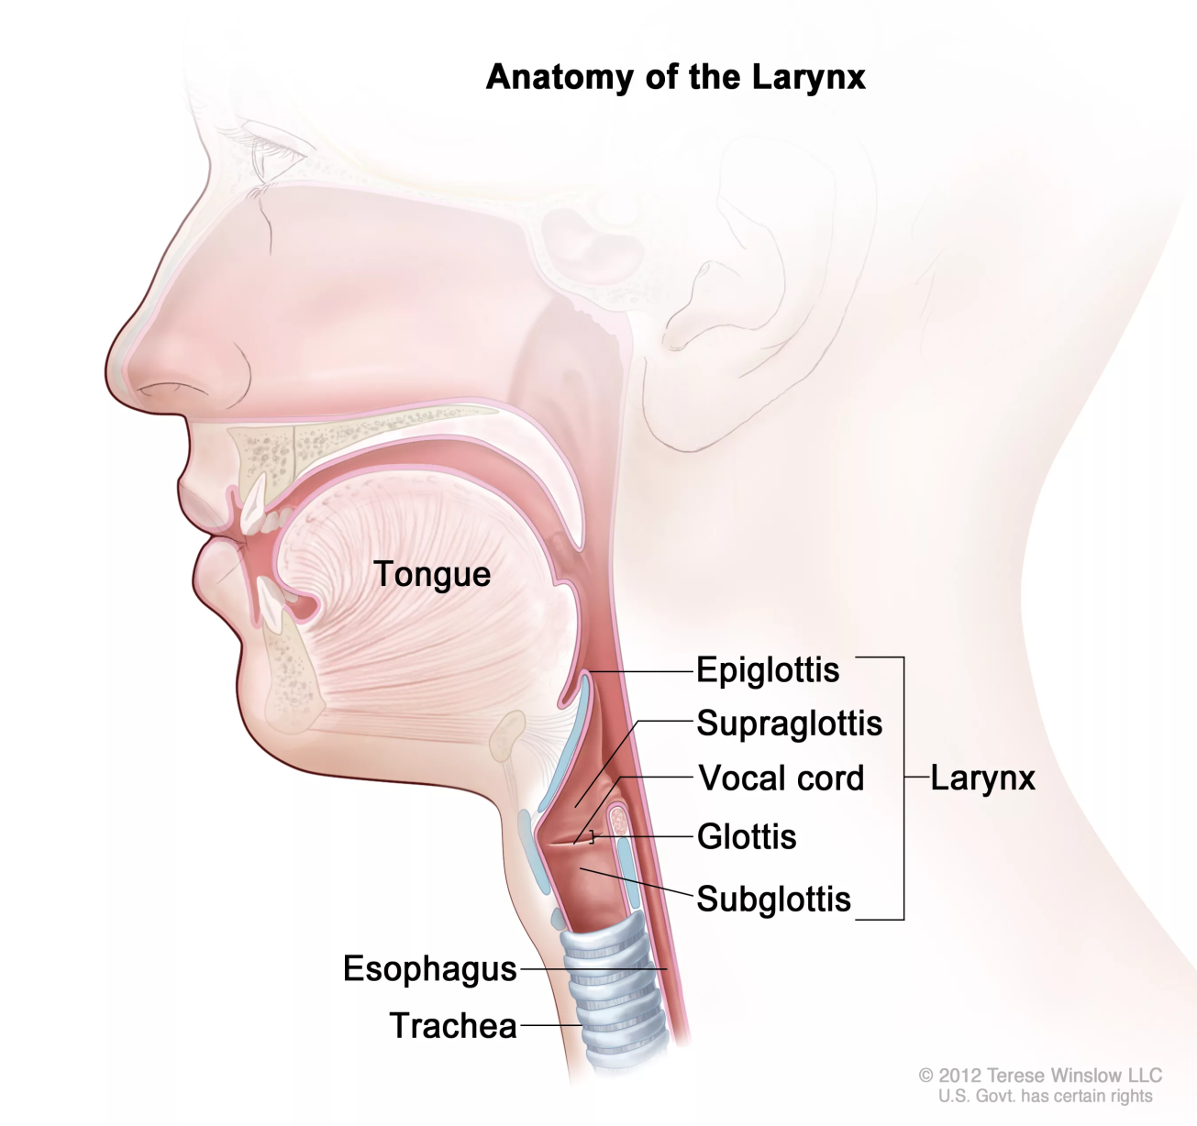
Эпиглоттит
Эпиглоттит относится к опасным для жизни острым воспалениям надгортанника, черпалонадгортанных складок и черпаловидных хрящей. Эпиглоттит является больше детской болезнью, но в настоящее время чаще наблюдается у взрослых, с частотой в один-два случая на 100 000 взрослых.
У взрослых с такими симптомами, как сильная боль в горле, дисфагия и лихорадка, с постепенным прогрессирующим началом, выполняют КТ в качестве начального исследования.

Slide 7
Компьютерная томография, сагиттальные (a,b) и аксиальная (c) плоскости. Эпиглоттит
Мужчина41 год (a)
Мужчина 21 год (b, c): эпиглоттит
(a) нормальный надгортанник
(b, c) утолщение надгортанника (стрелка в b) и черпалонадгортанных складок (стрелки в c).
Notes:
(а) нормальный надгортанник (стрелка) толщиной 2–3 мм.

Slide 8
Тонзиллит и Перитонзиллярный абсцесс (ПТА)
Тонзиллит – инфекционное заболевание с проявлениями в виде острого воспаления компонентов лимфатического глоточного кольца, чаще всего нёбных миндалин, вызываемое стрептококками или стафилококками, реже другими микроорганизмами, вирусами и грибками Также может перерастать в фаринготонзиллит, который в последствии перерастает в перитонзиллярный абсцесс (ПТА) являясь наиболее частым абсцессом головы и шеи у детей.
ПТА – заболевание, характеризующееся гнойным расплавлением околоминдаликовой клетчатки, располагающейся между капсулой небной миндалины и глоточной фасцией, покрывающей мышечные констрикторы глотки представляет собой скопление гноя в рыхлой ткани вокруг небной миндалины.
При тонзиллите миндалины увеличены и имеют полосатую структуру усиления сигнала. Паратонзиллярный абсцесс выглядит как расплывчатая область гипоконтрастирования без хорошо сформированного края контрастирования.

Slide 9
Компьютерная томография черепа, аксиальная плоскость. Тонзиллит
Мужчина 34 года: увеличенные небные миндалины
Notes:
увеличенные небные миндалины (стрелки), которые соприкасаются друг с другом («целующиеся» миндалины) по средней линии

Slide 10
Компьютерная томография, аксиальная (a) и корональная (b) плоскости. Перитонзиллярный абсцесс (ПТА)
Женщина 21 год: Двусторонний ПТА
(a,b) усиление сигнала при контрастировании с обеих сторон
(b) небные миндалины (*).

Slide 11
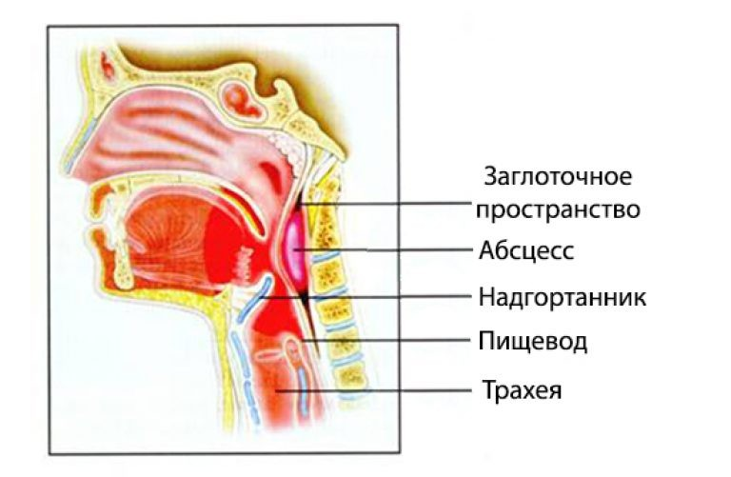
Заглоточный абсцесс
Заглоточный абсцесс – острое гнойное воспаление клетчатки и лимфатических узлов заглоточного пространства, протекающее с формированием гнойника с возможностью распространения вниз в средостение
У детей, чаще всего возникает в возрасте от 2 до 4 лет, из-за инфекции верхних дыхательных путей или отита.

Slide 12
Компьютерная томография черепа, аксиальная плоскость. Заглоточный абсцесс
(а) нагноенный лимфатический узел
(b) динамика 3 дня: содержимое лимфатического узла прорвалось в заглоточное пространство (черные стрелки), также присутствует подкожный отек (белые стрелки).
Мальчик 5 лет: Заглоточный абсцесс и нагноенный лимфатический узел слева
Notes:
через 3 дня, когда состояние пациента ухудшилось настолько, что потребовалась интубация, показывает, что нагноившийся лимфатический узел (стрелка) прорвался в заглоточное пространство (черная стрелка).

Slide 13
Тендинит длинной мышцы шеи
Тендинит - воспаление и дистрофия ткани сухожилия, которое может развиваться в любом сухожилии организма.
Результат КТ: выявление кальциноза, который обычно наблюдается в сухожилии длинной мышцы шеи, ниже передней дуги С1. Заглоточный отек охватывает заглоточное пространство с его сужением.

Slide 14
Компьютерная томография, аксиальная (a) и сагиттальные (b, c) плоскости. Тендинит
Женщина 71 год: Тендинит длинной мышцы шеи
(a, b) отек заглоточного пространства
(c) кальцификация в типичном месте для тендинита длинной мышцы шеи.
Notes:
Обратите внимание на заостренные верхнее и нижнее поля на b.
(c) кальцификация (стрелка) ниже передней дуги С1, в типичном месте для кальцифицирующего тендинита длинной мышцы шеи.

Slide 15
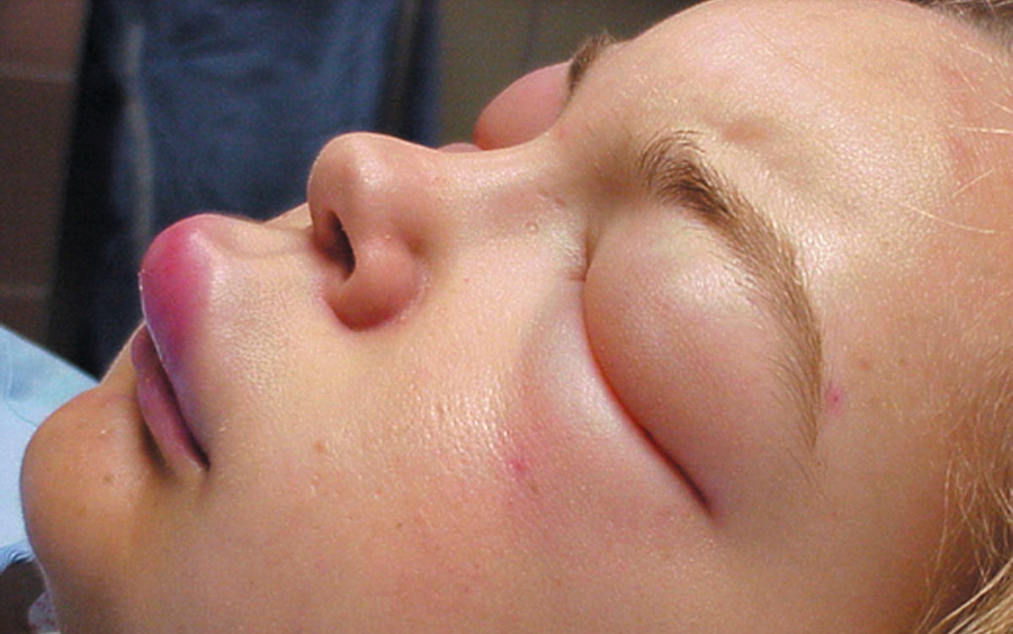
Ангионевротический отек (отек Квинке)
Ангионевротический отёк — это резко начинающийся ограниченный отёк кожи или слизистых оболочек, склонный к рецидивированию. Чаще всего он поражает лицо, зону вокруг глаз, губы, гортань или желудочно-кишечный тракт, сопровождается зудом и покраснением.
Большинство случаев являются идиопатическими, остальные связаны с лекарственными препаратами, аллергией и наследственными причинами.

Slide 16
Компьютерная томография черепа, сагиттальная плоскость. Ангионевротический отек (отек Квинке)
Женщина 45 лет: отек нижней губы

Slide 17
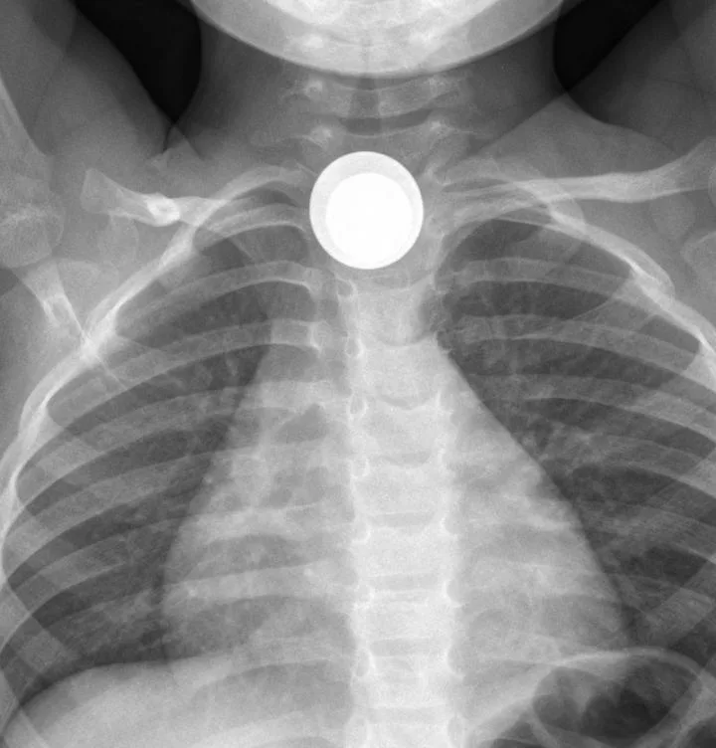
Инородное тело в пищеводе
В большинстве исследований 76% инородных тел глотки и пищевода были примерно на уровне С6. Кроме того, рыбьи кости (60% случаев) и куриные кости (16% случаев) наиболее частые обнаруживаемые инородные тела.
Рентгенография может давать ложноположительные и ложноотрицательные результаты.
КТ шеи позволяет окончательно локализовать потенциальные инородные тела.

Slide 18
Компьютерная томография, аксиальная плоскость. Застрявшая кость в пищеводе
Женщина 78 лет: (a, b) усиление сигнала ближе по плотности к кости (черные стрелки)
(b) газ в прилегающих мягких тканях (белые стрелки)
Notes:
(a, b) усиление сигнала ближе по плотности к кости (черные стрелки) в шейном отделе пищевода, позади гортани
(b) газ в прилегающих мягких тканях соответствует перфорации. Усиление обода оценить невозможно, поскольку контрастное вещество не вводилось

Slide 19
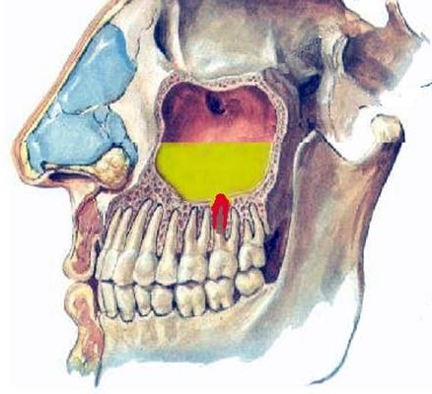
Одонтогенный синусит
Одонтогенный синусит – это воспаление слизистой оболочки стенок верхнечелюстной пазухи, возникновение которого связано с распространением инфекционно-воспалительного процесса из очагов инфекции верхней челюсти, либо с инфицированием пазухи через перфорационное отверстие, возникающее после удаления зуба.
Хоть воспалительный процесс начинается в конкретном зубе или рядом с ним, он может распространиться на близлежащие области, включая орбиты или внутричерепное пространство

Slide 20
Компьютерная томография, сагиттальная плоскость. Одонтогенный синусит
Мужчина 50 лет:
кариозное поражение второго моляра верхней челюсти (*)
периапикальное просветление и расхождение костной пластинки (наконечник стрелки)
поражение слизистой оболочки верхнечелюстной пазухи (стрелка)
Notes:
кариозное поражение второго моляра верхней челюсти (*), скрытое штриховым артефактом от зубной амальгамы.
периапикальное просветление и расхождение костной пластинки (наконечник стрелки)
между зубом и верхнечелюстной пазухой.

Slide 21
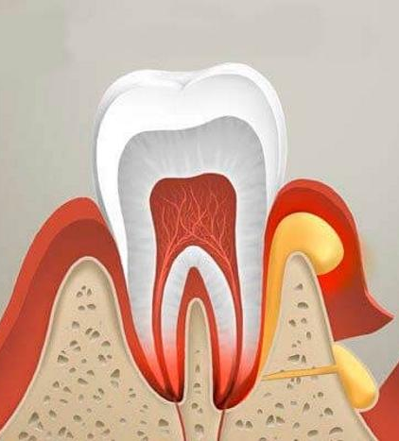
Пародонтальный абсцесс
Пародонтальный абсцесс – это острое, ограниченное гнойное воспаление пародонта.
Если не лечить, возможно последующее распространение на соседние мышцы и глубокие пространства шеи.

Slide 22
Компьютерная томография, аксиальная плоскость. Пародонтальный абсцесс
Мужчина 50 лет:
(a) утолщение мягких тканей (белый *), а также утолщение левой жевательной мышцы (черный *)
(b) через 12 часов: абсцесс (стрелки)
Notes:
Абсцесс невозможно различить из-за отсутствия контрастного усиления. Обратите внимание на утолщение левой подкожной мышцы (стрелка). (б) Через 12 часов повторили КТ с внутривенным введением контрастного вещества, и абсцесс (стрелки) можно было очертить между ветвью нижней челюсти и жевательной мышцей.

Slide 23
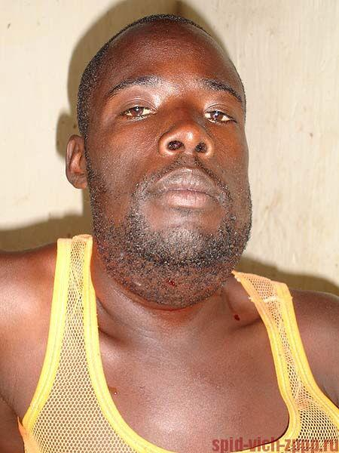
Ангина Людвига
Ангина Людвига — тяжёлая флегмона дна полости рта, охватывает поднижнечелюстное, подбородочное и подъязычное пространства.
Источником флегмоны обычно бывает инфицированный моляр или инфицированный перелом нижней челюсти.
Проявляется лихорадкой, твердым отеком шеи и затруднением глотания или речи.

Slide 24
Компьютерная томография черепа, аксиальная (a) и корональная (b) плоскости. Ангина Людвига
Мужчина 26 лет:
поднижнечелюстной и подъязычный отек (белые *) с гнойным наполнением (черные стрелки)
облитерация ротовой полости (черная *), подкожный отек (стрелки).
Notes:
По возможности следует описать конкретное поражение подъязычного и поднижнечелюстного пространств из-за потенциальных последствий для дренирования. Однако из-за сопутствующего отека, как в данном случае, это не всегда возможно

Slide 25
Болезнь Грейвса (Базедова болезнь)
Болезнь Грейвса – системное аутоиммунное заболевание, развивающееся вследствие выработки стимулирующих антител к рецептору тиреоторопного гормона.
Результаты КТ: диффузно увеличенная и гиперконтрастированная железа.

Slide 26
Компьютерная томография, аксиальная плоскость. Болезнь Грейвса (Базедова болезнь)
Однородное увеличение обеих долей щитовидной железы
Женщина 29 лет: Увеличение щитовидной железы

Slide 27
Компьютерная томография, аксиальная плоскость. Диффузно – токсический зоб
увеличенные доли щитовидной железы (черная *)
трахея (стрелка), сужена до 8×5 мм.
узел низкой плотности или сложная киста (белая *)
Женщина 56 лет: Увеличение щитовидной железы
Notes:
Также отмечаются внутренние кисты и обызвествление. Кроме того, в перешейке имеется неопределенный узел низкой плотности или сложная киста (белого цвета *).

Slide 28
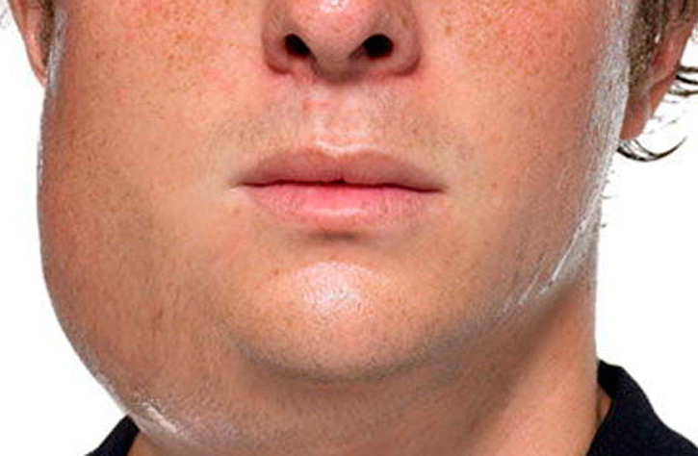
Сиалоаденит
Сиалоаденит – воспалительный процесс в слюнных железах, который сопровождается характерными признаками в виде отечности лица, покраснением слизистой, болезненностью при прикосновении к области локализации патологии.
Группы риска — пожилые люди и новорожденные.
Острый односторонний сиалоаденит чаще всего поражает околоушную железу и обычно вызывается восходящей бактериальной инфекцией из полости рта на фоне застоя слюны и обезвоживания

Slide 29
Компьютерная томография, аксиальные (a, b) и корональная (c) плоскости. Сиалоаденит
(a) - увеличенная гиперэхогенная поднижнечелюстная слюнная железа справа (черный наконечник)
- отеком (черная стрелка)
- увеличение подкожной мышцы (белая стрелка)
- левая поднижнечелюстная слюнная железа (белый наконечник) в норме
(b) - камень (черная стрелка) в расширенном поднижнечелюстном протоке справа (белые стрелки)
Женщина 57 лет: Увеличение поднижнечелюстной слюнной железы
Notes:
(в) Корональное контрастное КТ-изображение на уровне околоушных желез у 22-летней женщины с острым левосторонним паротитом показывает отек, увеличение и гиперконтрастирование левой околоушной железы (белая стрелка). Имеется также утолщение левой подкожной мышцы (стрелка). В сравнении, правая околоушная железа (черная стрелка) в норме. Дополнительные изображения (не показаны) не показали камня внутри или по ходу околоушного протока

Slide 30
Компьютерная томография, аксиальные (a, b) и корональная (c) плоскости. Сиалоаденит (Продолжение)
(c) - отек, увеличение околоушной железы (наконечник)
- утолщение левой подкожной мышцы (стрелка)
- правая околоушная железа в норме (черная наконечник)
Женщина 22 года: Паротит слева
Notes:
Дополнительные изображения (не показаны) не показали камня внутри или по ходу околоушного протока

Slide 31
Продолжение в Части 2

